Slide 1
Курсовая работа по дисциплине «Программирование мобильных Устройств»
Выполнил:
Студент группы БВТ2001
Щавлев Константин

Slide 2
Стэк технологий
Jetpack Compose – ToolKit для отрисовки UI
HiltDagger – библиотека для интеграций различных зависимостей в разные компоненты приложения
Supabase – бэкенд.

Slide 3
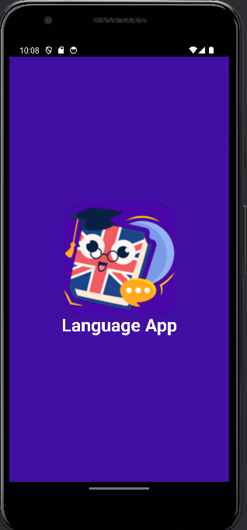
Splash screen
Показывается только при загрузке приложения.
Пока показывается этот экран, приложение обрабатывает следующие вопросы:
Залогинен ли пользователь?
Показан ли онбординг?

Slide 4
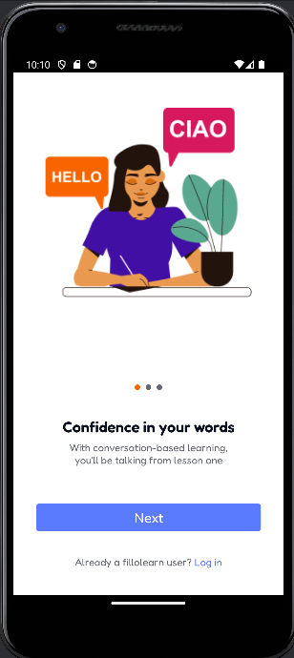
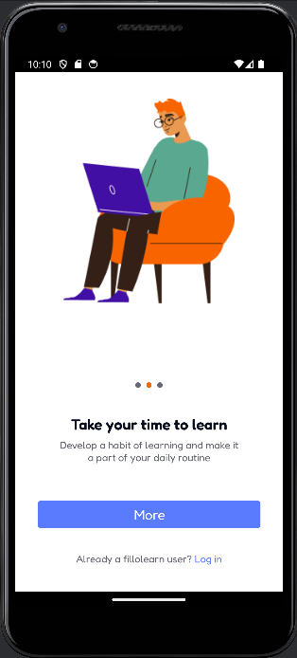
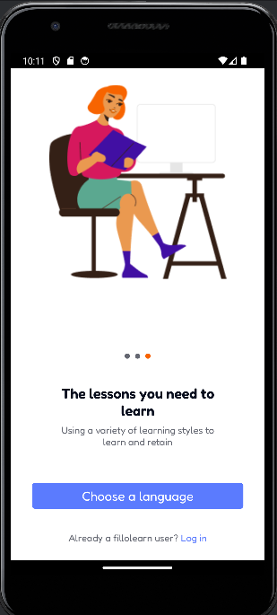
Onboarding screen
По нажатию на кнопку, загружается следующий «экран».
Можно пропустить онбординг, тогда откроется экран логина.
После просмотра каждой картинки, информация об этом идет в кэш.

Slide 5
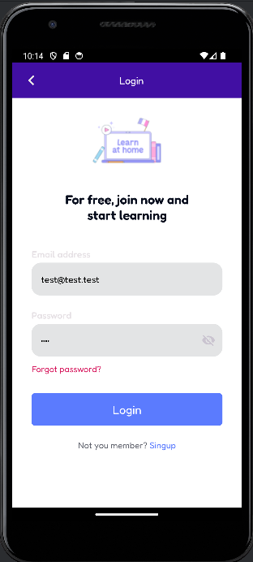
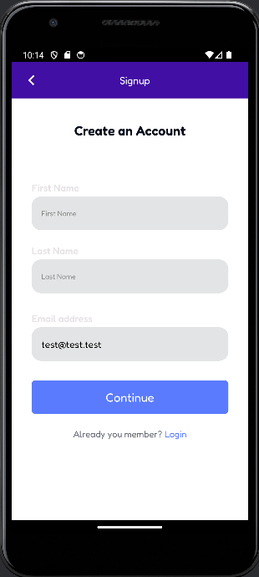
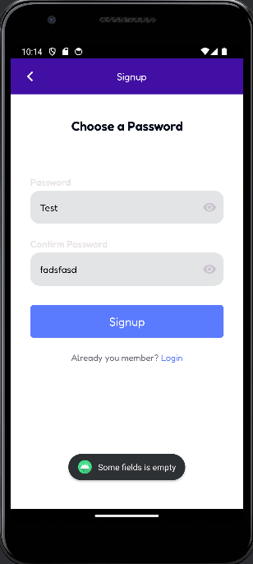
Login Screen
Реализован с помощью viewState.
Информация с state Login переходит на state SignUp.
Реализована обработка и показ ошибок.
Реализовано отображение пароля.

Slide 6
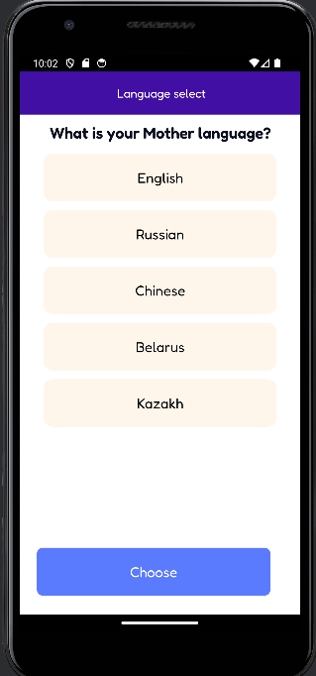
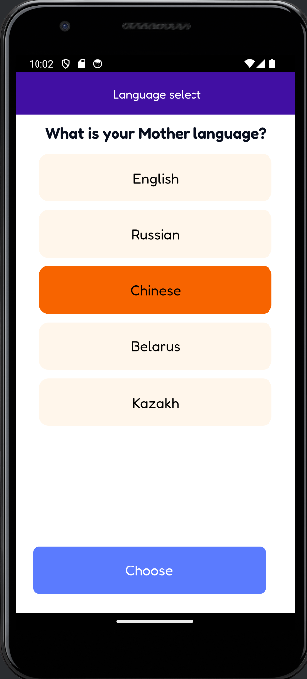
Mother Language
Выбор языка реализован с помощью кнопок, которые загораются, показывая, какой язык выбран.
При нажатии на Choose, информация о выбранном языке сохранится в кэше.

Slide 7
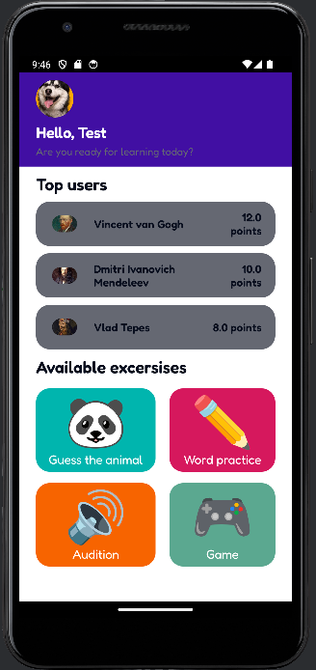
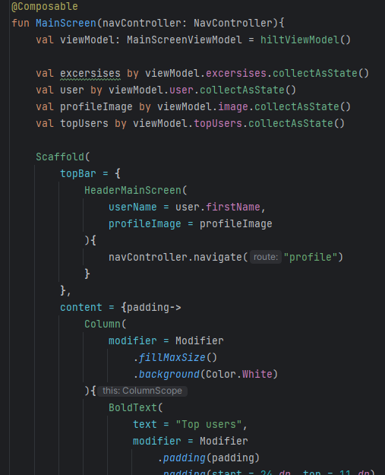
main screen
Для отрисовки и логики работы используется лишь Compose, NavController.
Для получение информации о пользователях используется Supabase.
Доступные упражнения получаются из кода, создание дополнительных упражнений не вызовет трудностей.

Slide 8
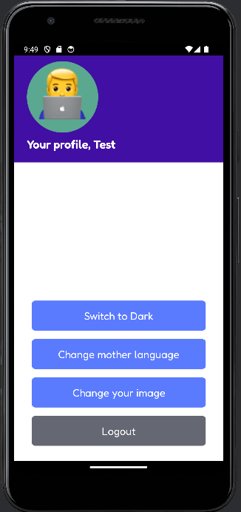
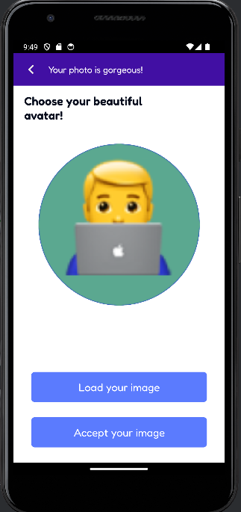
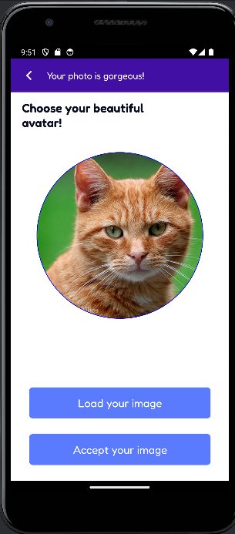
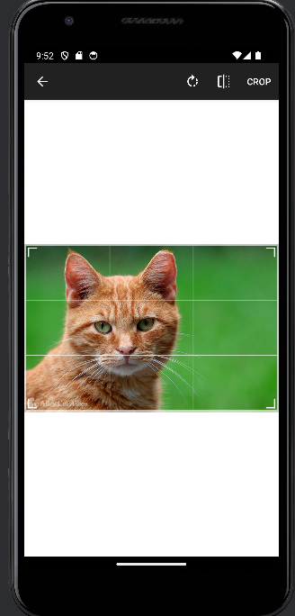
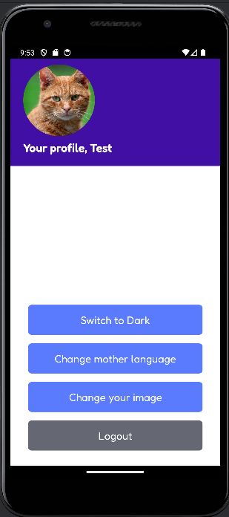
Profile screen
Используется сторонняя библиотека для обрезки фотографий
Для перехода между выбором фотографии и общим профилем используются viewState.

Slide 9
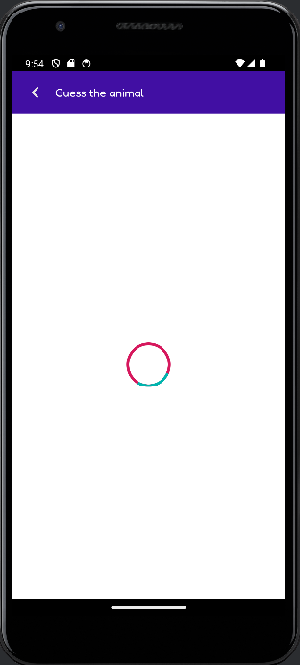
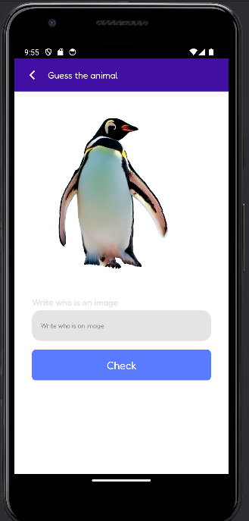
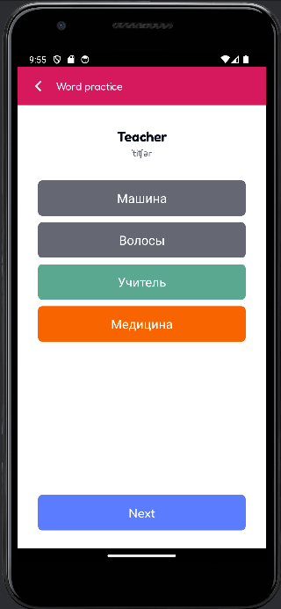
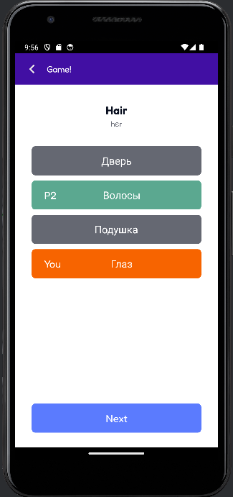
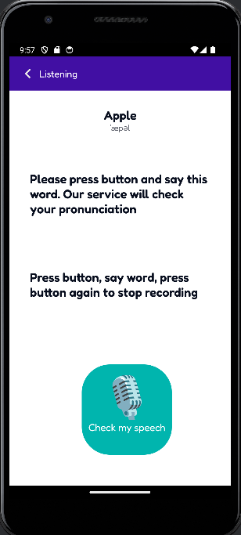
Упражнения
Для каждого упражнения создан плейсхолдер на загрузку.
Реализована загрузка упражнения из базы данных.
Реализовано обновление очков пользователя при успешных прохождениях этапов

Slide 10
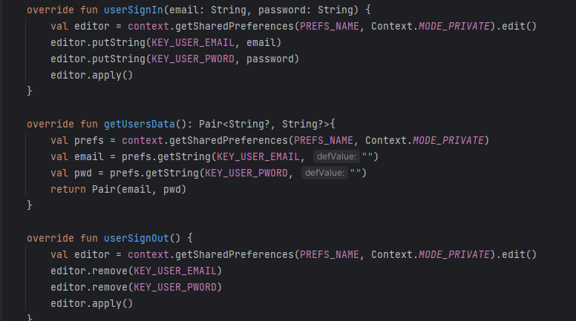
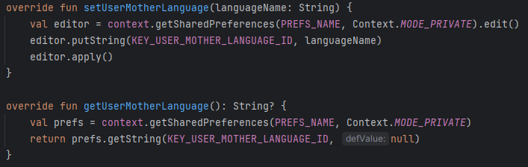
Работа с Кэшем
Кэш реализован с помощью SharedPreferences.
Хранится информация о:
Языке пользователя
Выполненном онбординге
Почте и пароле пользователя.

Slide 11
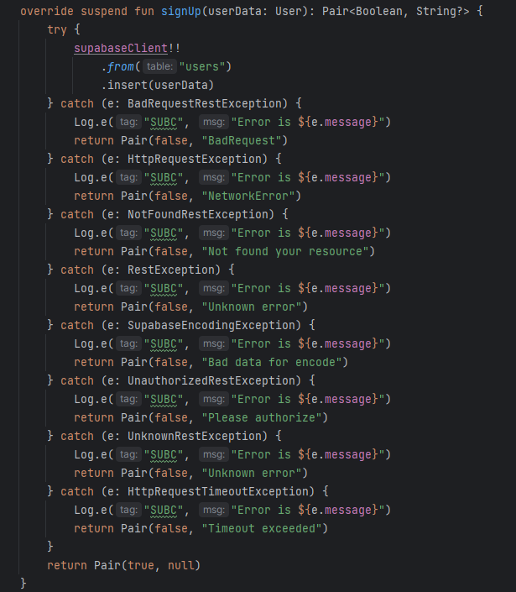
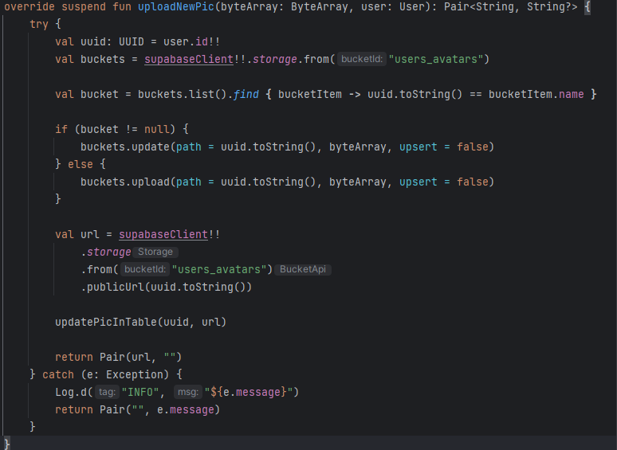
Реализация работы с Backend
Все работа с БД реализована через Kotlin Community Lib for Supabase.
Реализована обработка ошибок.
Реализована загрузка аватара пользователя в Bucket.

Slide 12
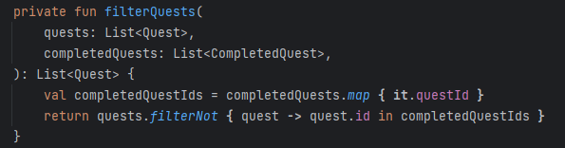
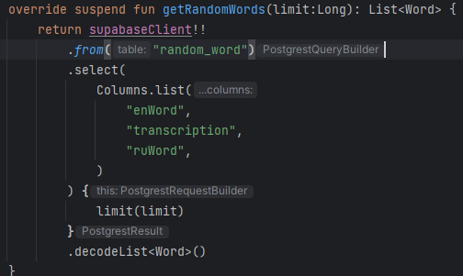
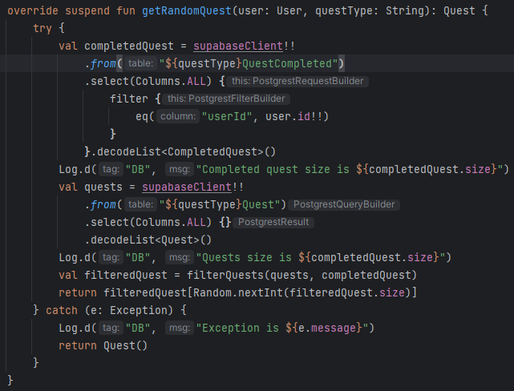
Реализация работы с Backend
Получение заданий для AnimalGuessing – фильтрует уже выполненные задания.
Другие задания берут слово из randomView таблицы Words, которая содержит 100 слов с транскрипцией и переводом.

